Slide 1
Индивидуальный проект Scanner table
Город: Уфа
Учащийся: Тимербаев Эмиль
Преподаватель: Зайдуллина С.Г.
Площадка: Инженерный лицей 83
Дата защиты: 26.05.2022

Slide 2

О проекте
Scanner table
– приложение позволяющее оцифровывать документы, формы и т.п.

Slide 3
Цель: частично автоматизировать оцифровывание документов и других форм
Задачи:
Изучить библиотеку Firebase ML для распознавания текста
Разобраться в структуре JSON файлов
Научиться писать приложения на Android

Slide 4
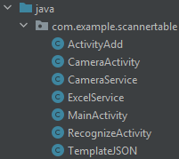
Структура проекта

Slide 5
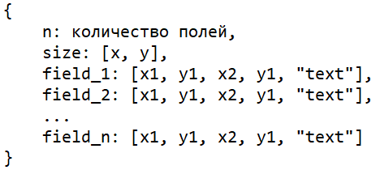
Структура шаблона

Slide 6

Здесь должно быть видео с использованием приложения

Slide 7
Планы на будущее
Добавить распознавание кириллицы
Создать генератор шаблонов

